Slide 1
El Verbo tener =
“to have”
tenemos
Yo
tengo
Nosotros
tenéis
Tú
tienes
Vosotros
Él ella Ud.
Ellos ellas Uds.
tiene
tienen

Slide 2
TENER EXPRESSIONS
TENER EXPRESSIONS are expressions that use the verb TENER!
They usually tell how you are feeling BUT they can’t use ESTAR

Slide 3
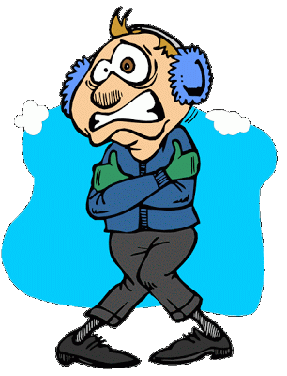
TENER FRÍO

Slide 4
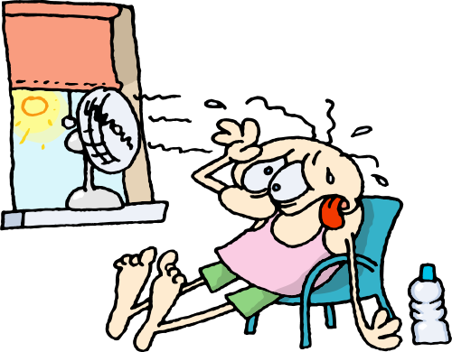
TENER CALOR

Slide 5
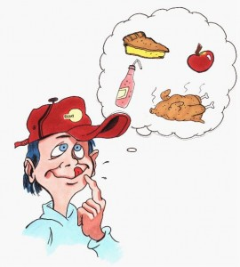
TENER HAMBRE

Slide 6
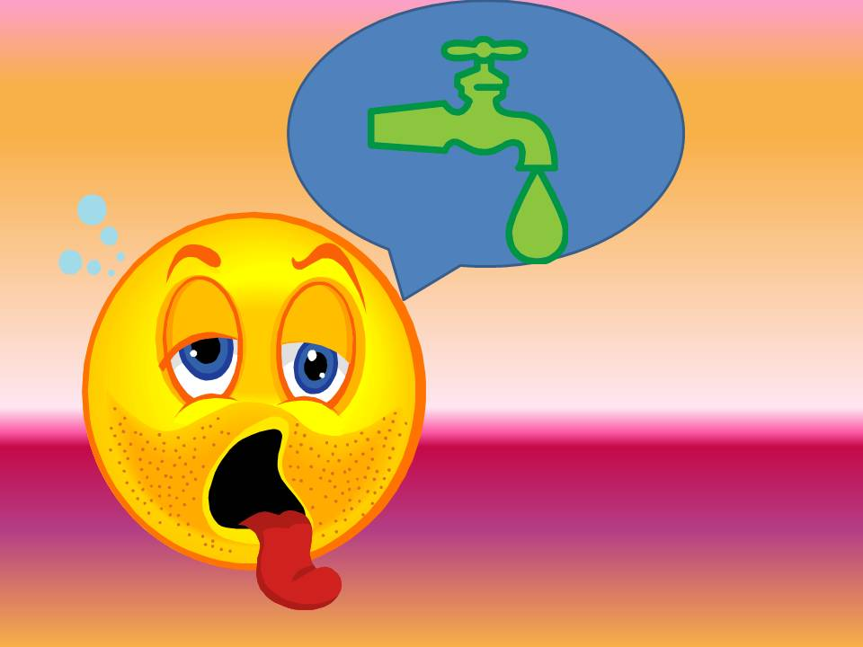
TENER SED

Slide 7
TENER PRISA

Slide 8
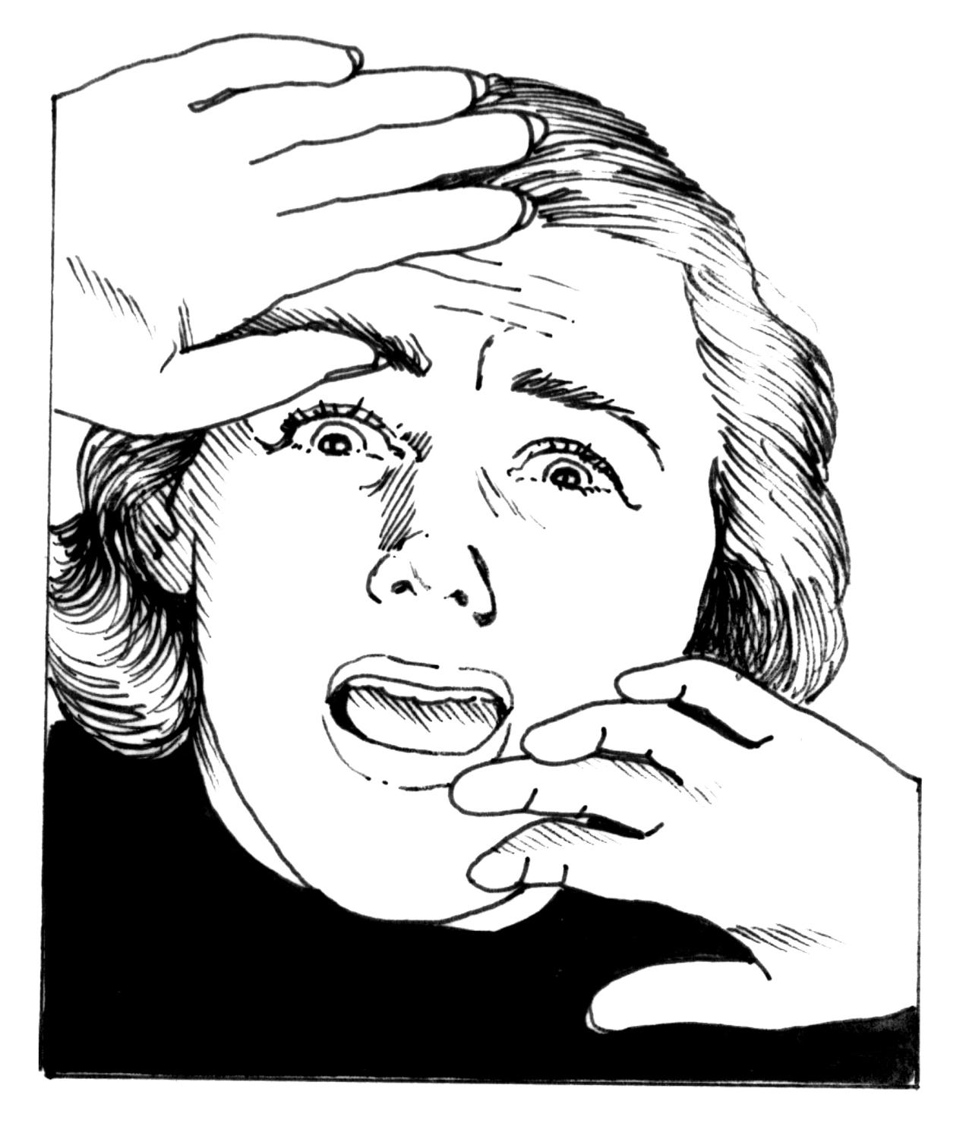
TENER MIEDO

Slide 9
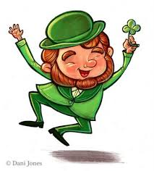
TENER SUERTE

Slide 10
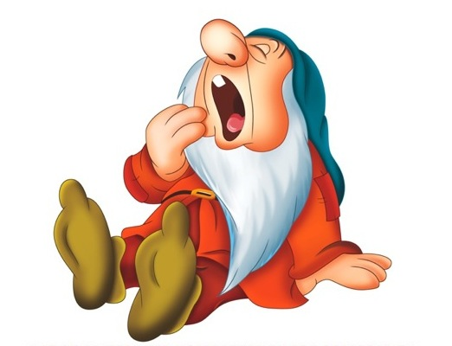
TENER SUEÑO

Slide 11
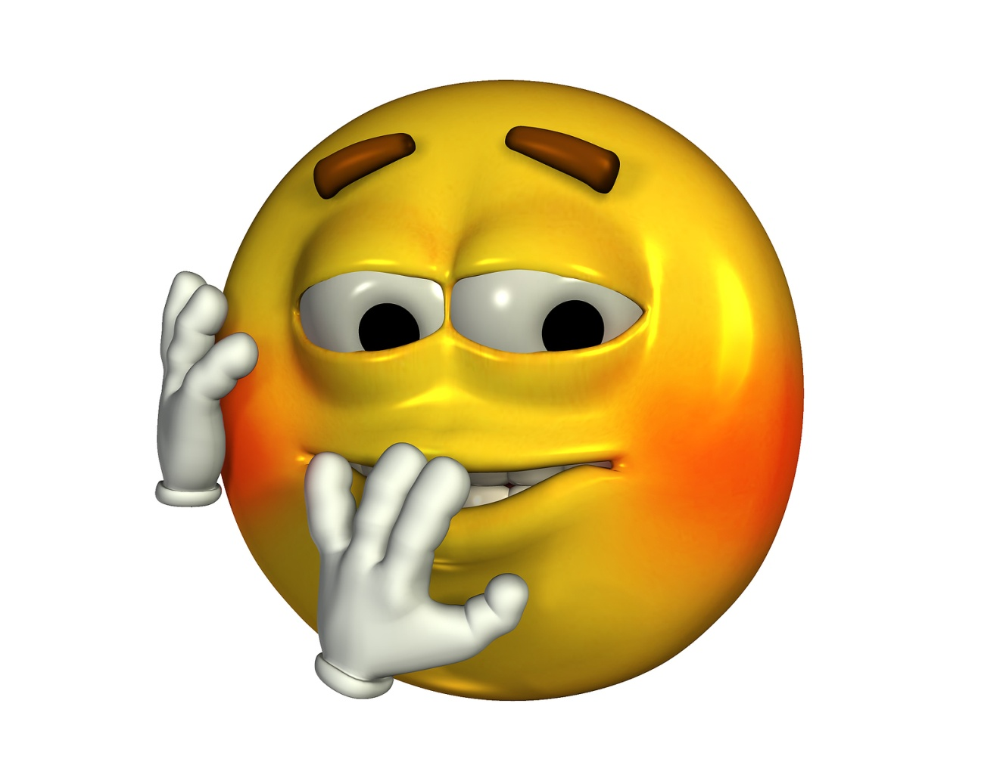
TENER VERGUENZA

Slide 12
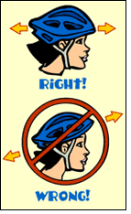
TENER RAZÓN

Slide 13
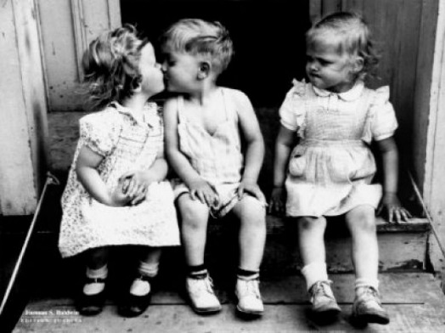
TENER ENVIDIA

Slide 14
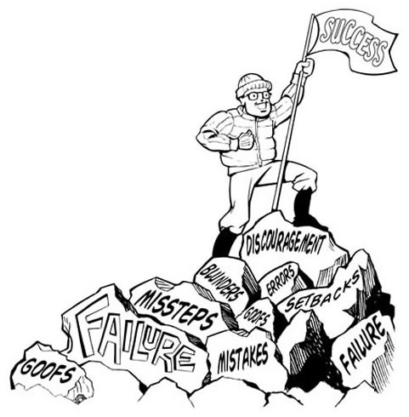
TENER ÉXITO

Slide 15
TENER CUIDADO

Slide 18
1. Cuando tengo hambre…
2. Tengo sed cuando…
3. Tengo frio cuando…
4. Tengo miedo de…

Slide 19
Remember which feelings use TENER and which use ESTAR

Slide 20
